Slide 1


Trường Tiểu học Đoàn Kết
CHÀO MỪNG CÁC EM HỌC SINH
ĐẾN VỚI TIẾT HỌC VẦN

Slide 2

Khởi động

Slide 3
yªn xe
®µn yÕn
niªm yÕt
Nam YÕt
Chó ChiÕn cã yªn ngùa míi.

Slide 4
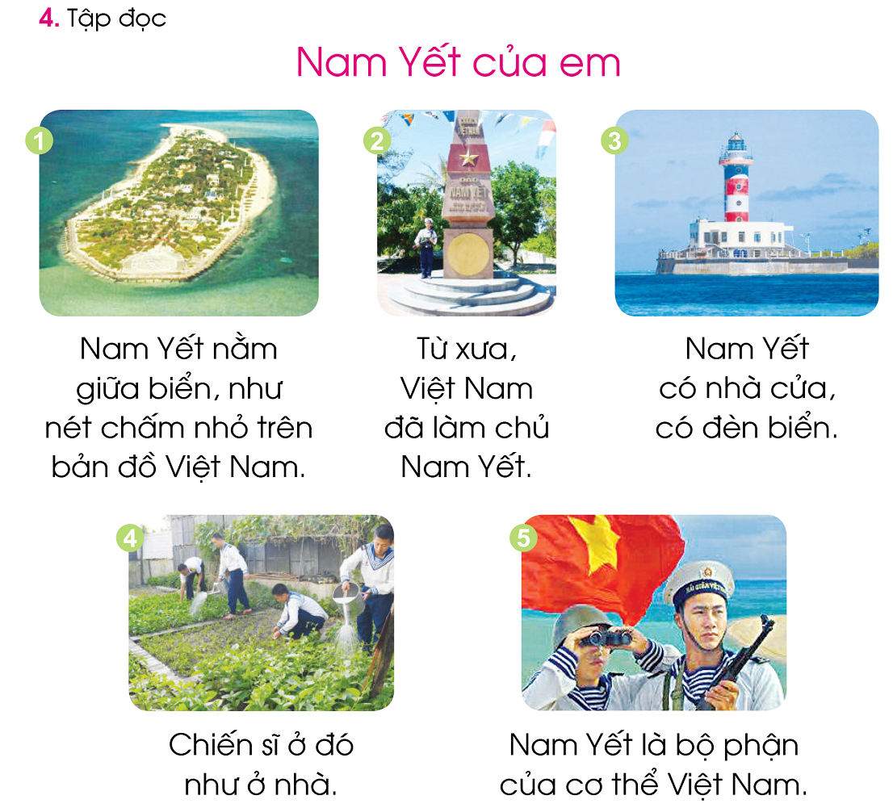

Slide 5

Bài 67
on - ot
­

Slide 6

1. Làm quen
mÑ con
con
on

Slide 7

1. Làm quen
chim hãt
hãt
ot

Slide 8

on
ot
on
ot

Slide 9
mÑ con
chim hãt
con
hãt
on
ot

Slide 10
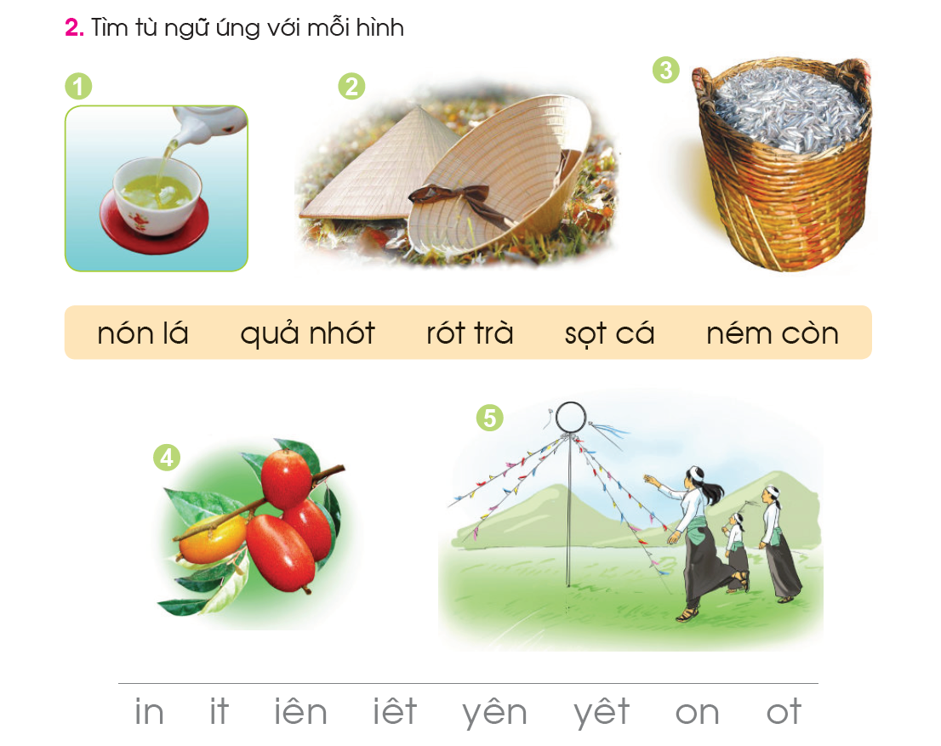

Slide 11
Nèi tõ ng÷ øng víi mçi h×nh
nãn l¸
rãt trµ
qu¶ nhãt
sät c¸
nÐm cßn

Slide 12
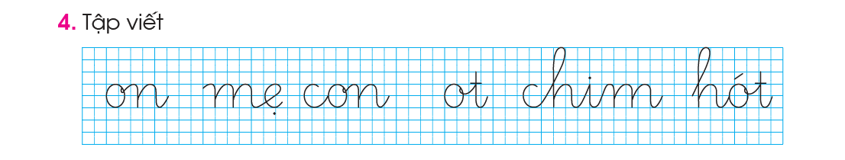

Slide 13
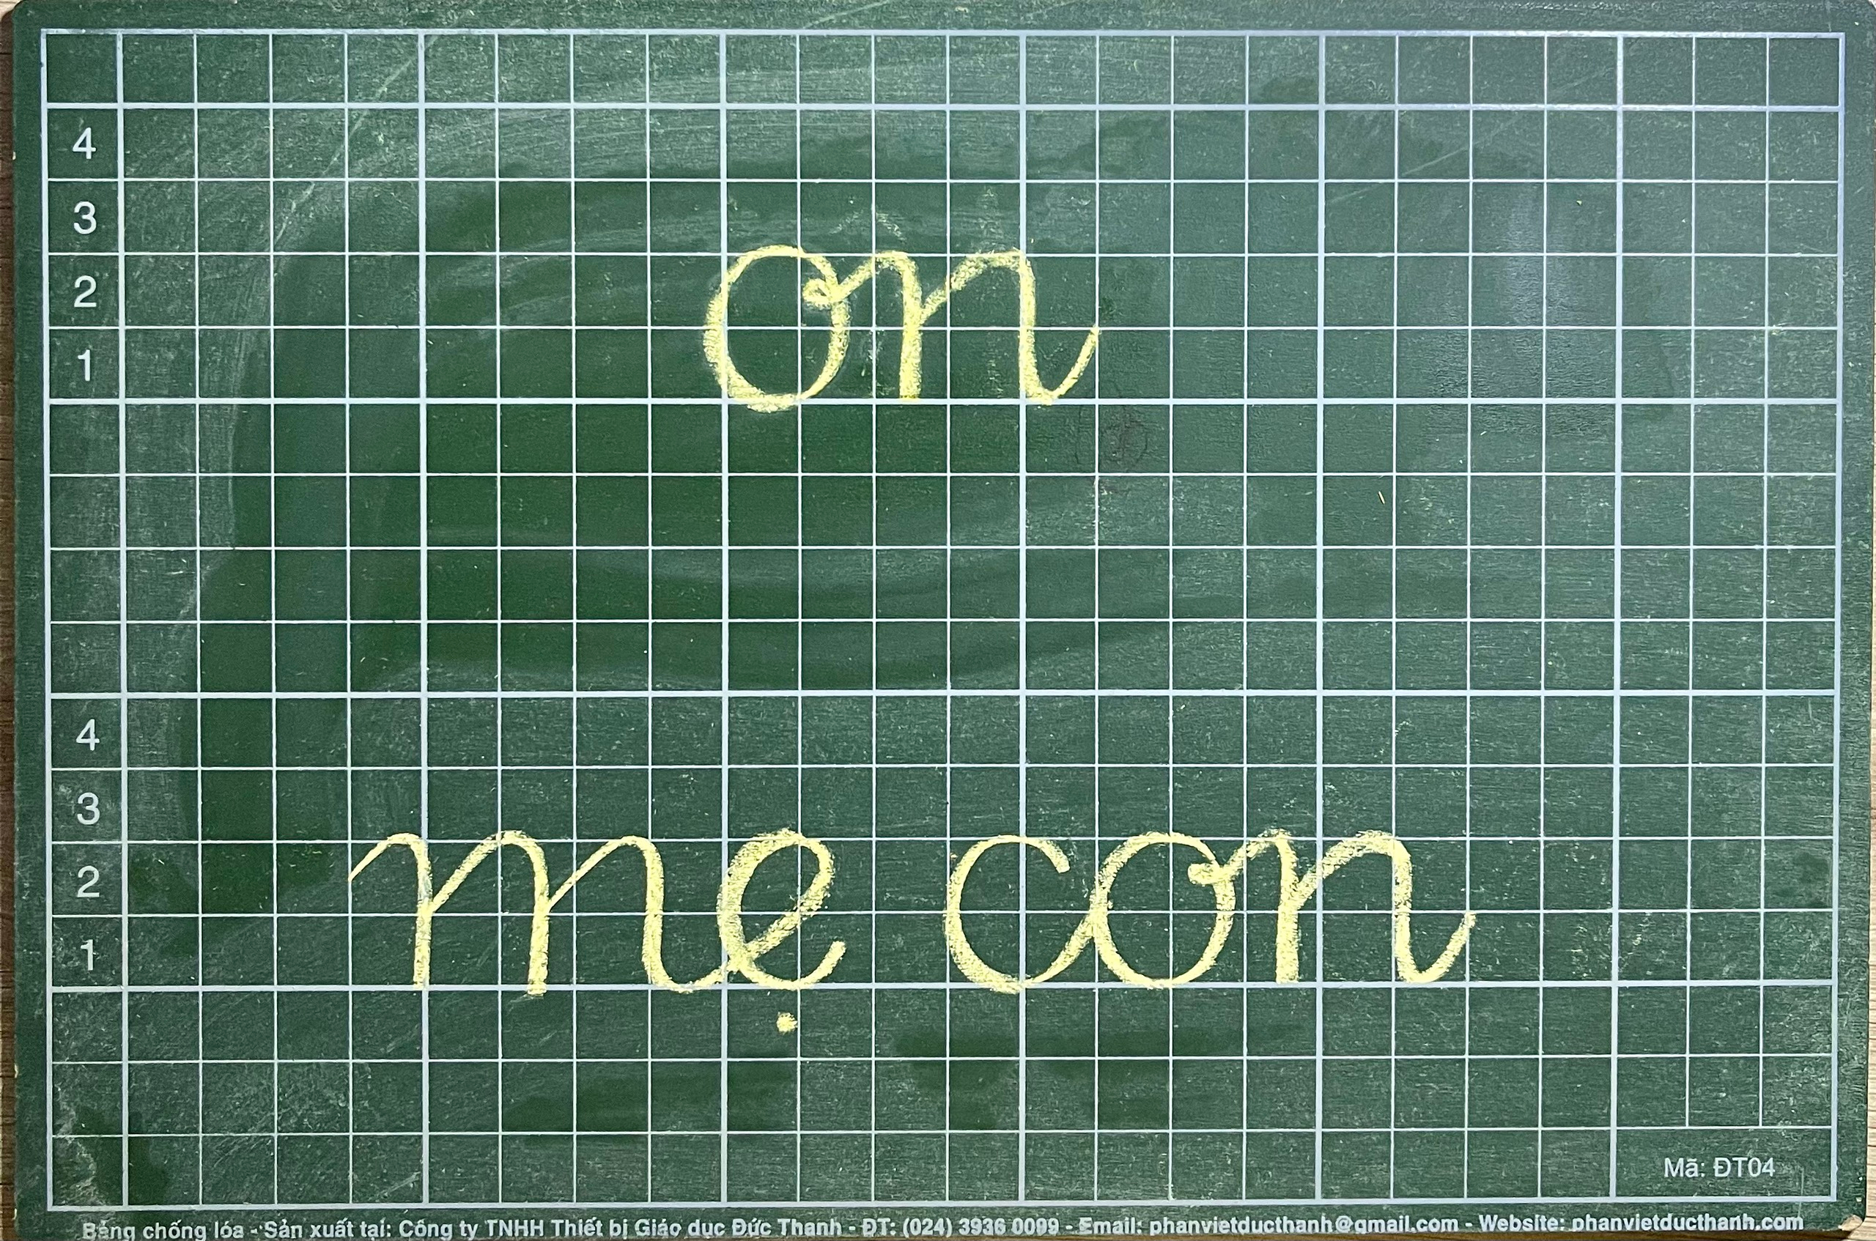

Slide 14
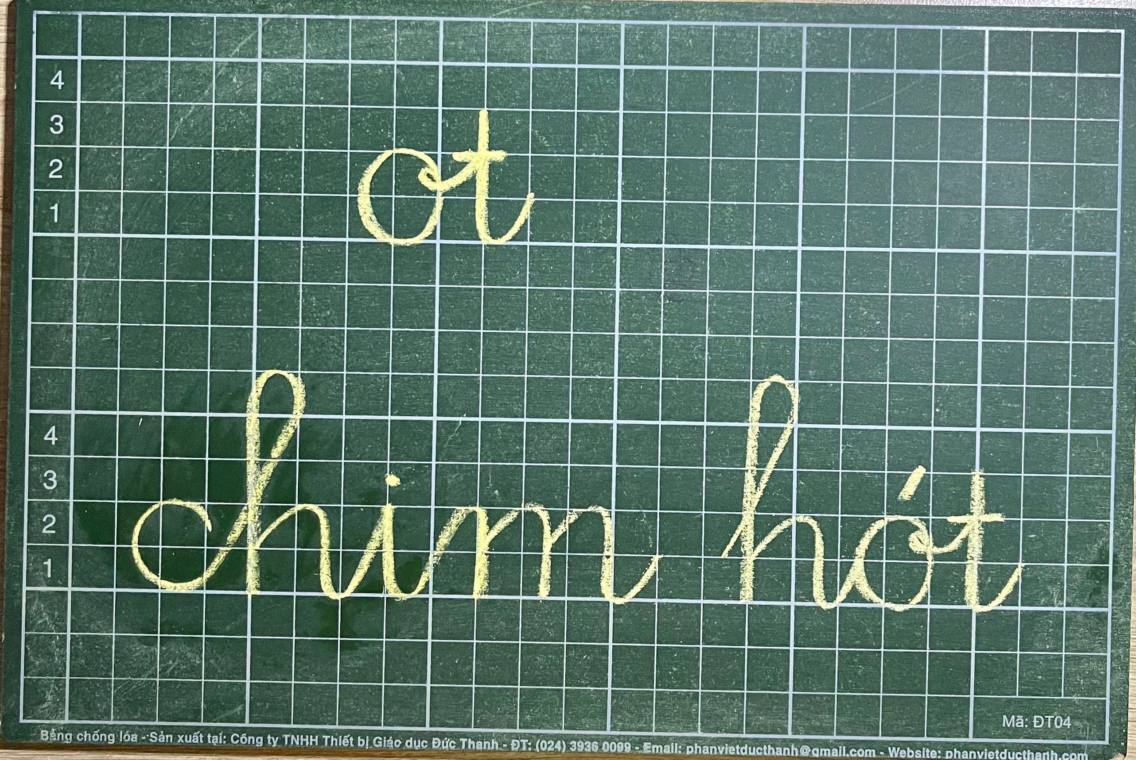

Slide 15

Thư giãn

Slide 16
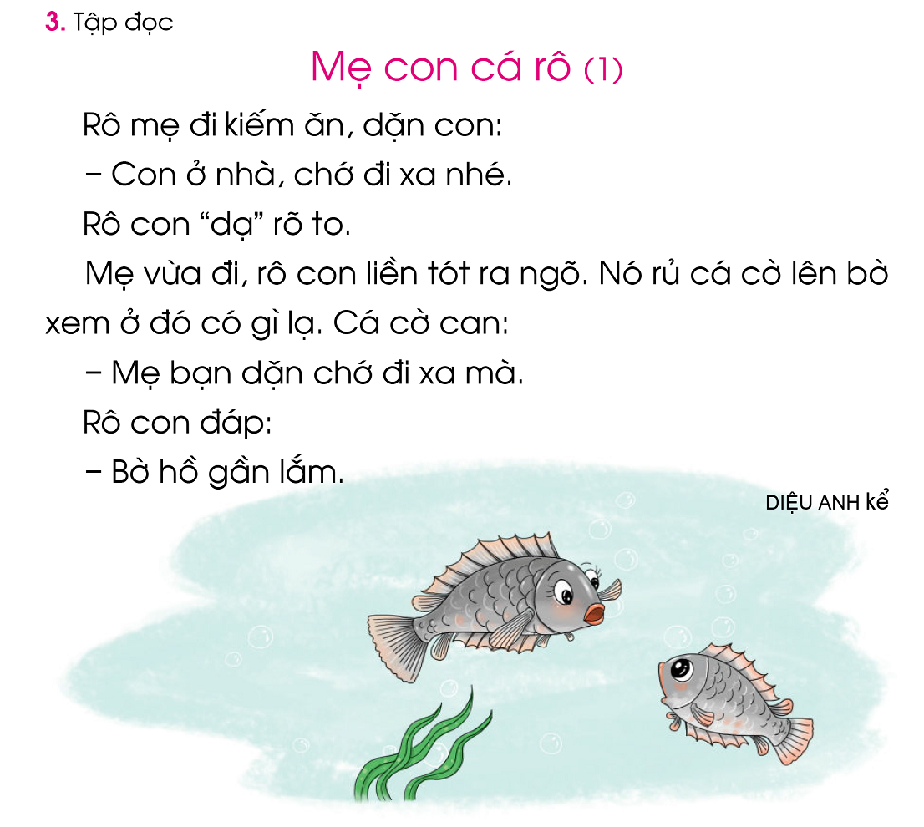

Slide 18
1
2
3
4
5
6
7
8
9

Slide 19
1
2

Slide 20
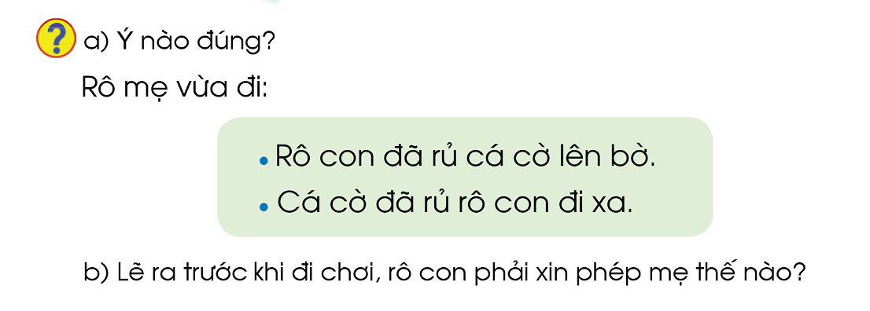
۲

Slide 21
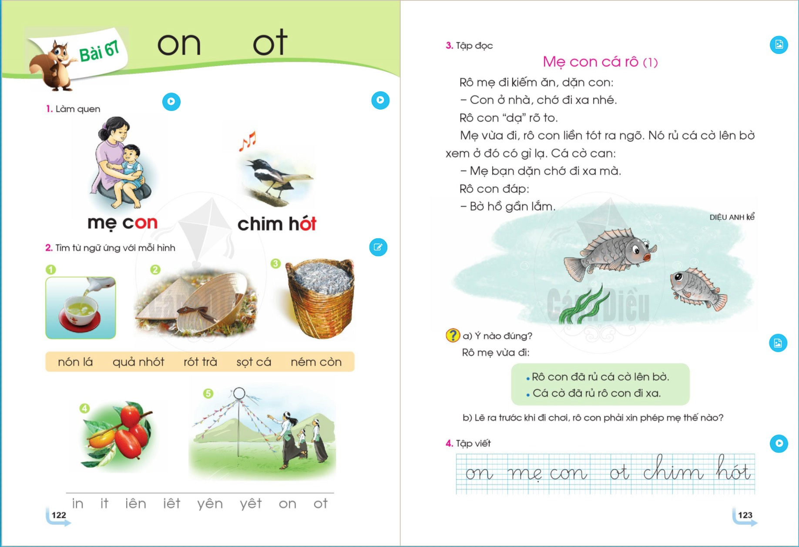

Slide 22


Dặn dò
- Đọc bài 67: on - ot (5 lần).
Chuẩn bị bài 69: ôn tập

Slide 23


Hẹn gặp lại các con vào tiết học ngày mai

